Slide 1


Tourland
(Интерактивный гид по городу)

Slide 2
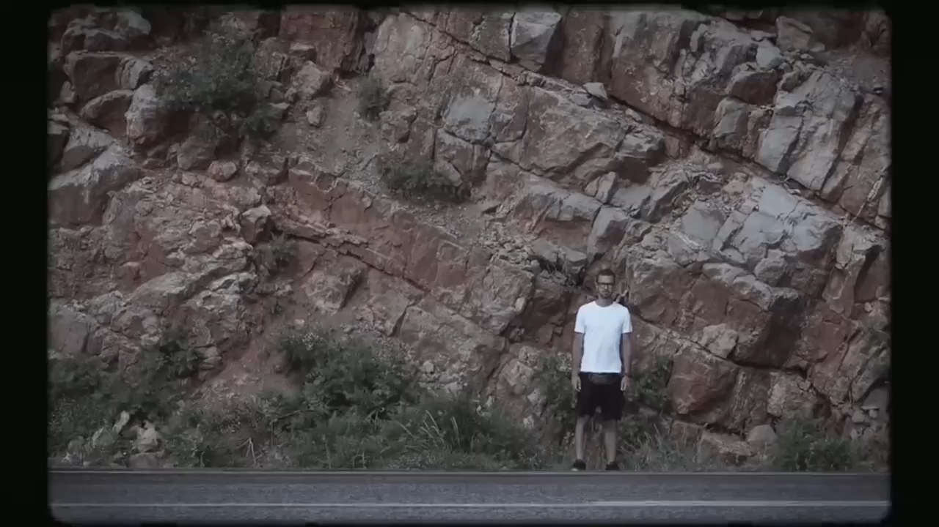

Slide 3
Актуальность
По данным предоставленным администрации Нижнего Новгорода, внутренний туризм растет, а следовательно появляются все больше мероприятий связанных с развлекательной и культурно образовательной сферой.
Ввиду активного развития туризма в Нижнем Новгороде (VI-е место в Национальном туристическом рейтинге по результатам 2022 г.) гости и жители города испытывают потребность в экосистеме информационных сервисов.
Туристический поток в Нижегородскую
область (млн человек)
Наш город планомерно достигает успехов в туризме. В этом году мы получили почетное звание "Культурная столица России 2024 года". И наше приложение поможет не растеряться и не упустить все самое интересное, что готовит для нас не только администрация города, но и его жители.
Ужесточение требований к работе экскурсоводов (необходимость обязательной аттестация с 01.07.2023 г.) существенно повышает востребованность информационных онлайн-сервисов.
Востребованность в условиях цифровой экономики приложений, позволяющих индивидуализировать (отсутствие зависимости от предлагаемых маршрутов, необходимости подстраиваться под определенного гида, туристической группы и проч.) удовлетворение потребностей клиентов в туристической сфере.

Slide 4



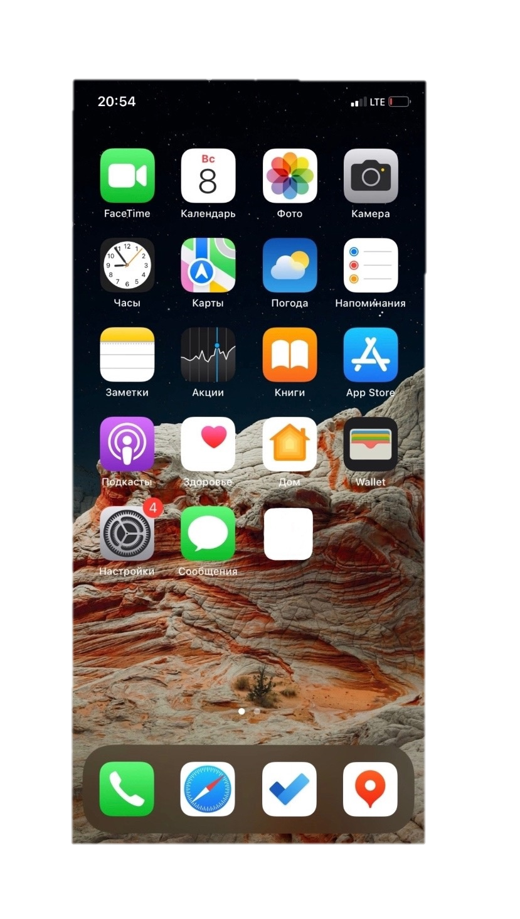



ФУНКЦИОНАЛ ПРИЛОЖЕНИЯ
При помощи аудио и визуальной информации, приложение будет предлагать пользователям познакомиться со значимыми местами и событиями в истории Нижнего Новгорода. Например, экскурсия по Арзамасу, истории советских производителей, история рыболовства или промышленности, и другие.
В приложение можно будет найти интересные и захватывающие места для отдыха, узнать актуальную информацию о концертах/фестивалях/мероприятиях, где они проводятся и когда.
Тематические
экскурсии
Где провести досуг?
В приложении пользователи смогут выбрать маршрут, который они хотели бы пройти и отправиться на поиск скрытых "секретных мест" и "тайн" Нижнего Новгорода. Задания будут предлагать решить головоломки, фотографироваться с символическими предметами или на определенных площадях, а также отвечать на исторические вопросы, чтобы получить следующую подсказку или чтобы продолжить квест. За успешное прохождение пользователи получат награды и различные бонусы.
Интерактивные мероприятия
Игровые квесты
Приложение будет организовывать периодические интерактивные мероприятия, такие как городские квесты, вечера истории или конкурсы, которые помогут привлечь больше пользователей.
Tourland

Slide 5


Проблема | Решение
Туристы хотят устроить прогулку по красивым и непопулярным местам Нижнего Новгорода | Интерактивная карта с отмеченными местами и маршрутом как до них добраться
Туристы хотят необычно познакомиться с историей города и посетить памятные места | Тематические экскурсии по историческим местам города
Жители города хотят посетить культурные мероприятия | Актуальная афиша событий в Нижнем Новгороде на ближайший месяц
Родители хотят занять детей развлечением с физической активностью | Интерактивные развлекательный квесты для детей и их родителей по маршрутам города
Большая толпа незнакомых людей, с которыми нужно ходить всю экскурсию | Благодаря современным технологиям, в этой экскурсии будете участвовать только вы (или вы вместе со своими близкими)
Незаконно работающие гиды и экскурсоводы, очень много обманутых туристов пострадавших от рук недобропорядочных работников | Наш пользователь будет уверен, что куда бы он бы не поехал, он всегда будет знать где находится и что посмотреть в этом месте

Slide 6


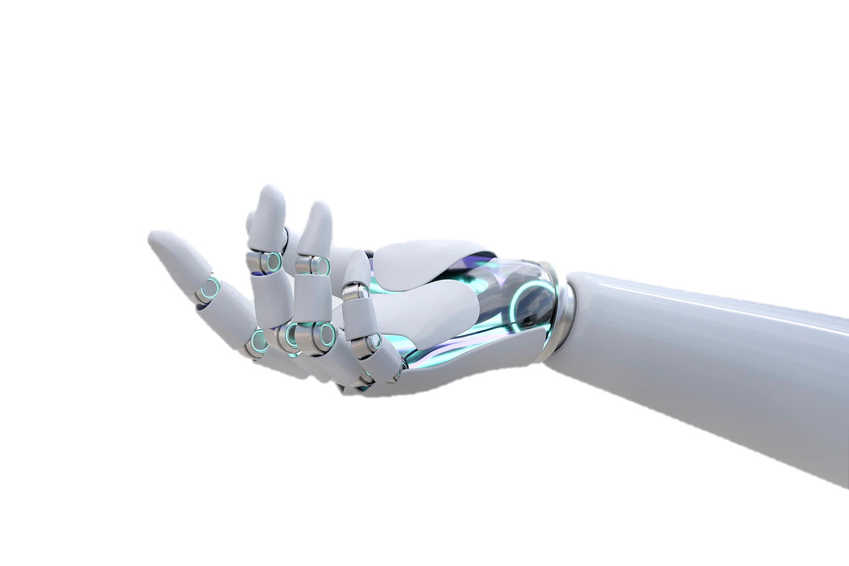
Планы развития
Разработка идеи
Защита проекта + его легализация
Поиск денежных средств (инвесторов)
Поиск технического разработчика
Реализация приложения
Масштабирование

Slide 7

Контакты
Члены команды:
Дьяченко Дарья Витальевна
mail: dyachenko.darya20@mail.ru
телефон: +79873950720
Баширова Алия Айратовна
телефон: +79875388346
3) Митрохина Полина Владимировна
телефон: +79200363670
4) Айрапетян Нарек Ашотович
телефон: +79200002910
Куратор: Митрохин Владимир Владимирович

